Slide 1
Desarrollo de Interfaces Práctica UD1
Javier villaverde Vicente

Slide 2
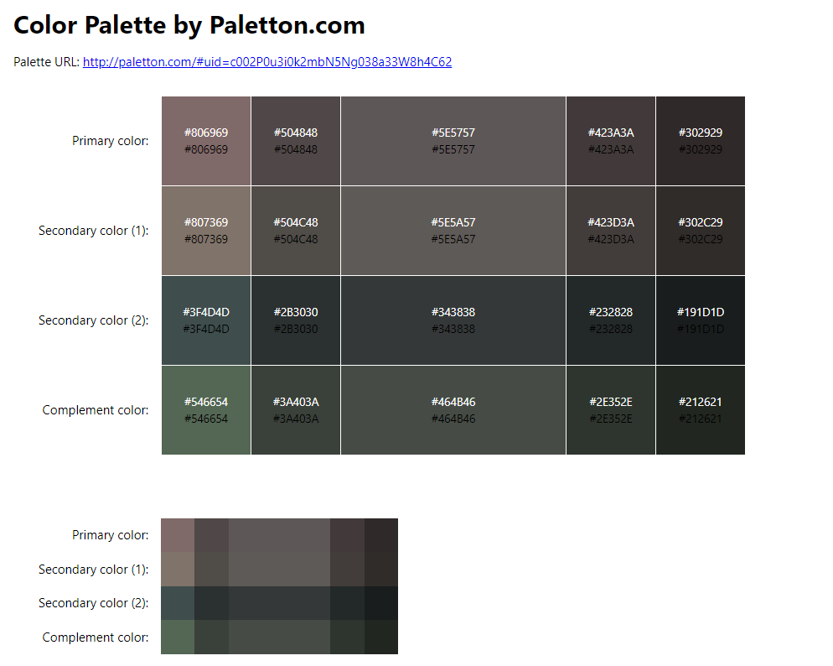
Paleta de colores
Me parece que esta combinación de colores le da un toque bastante profesional a una pagina de un taller y ya que es un taller que mejor que el negro como la mayoría de retoques que tienen los talleres de mas alta gama

Slide 3
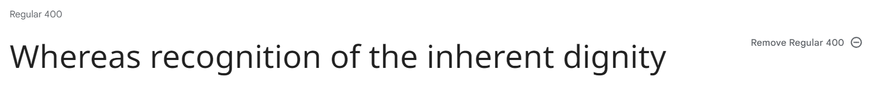
Fuentes utilizadas

Slide 4

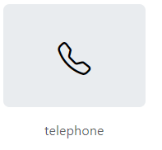
Iconos utilizados

Slide 5
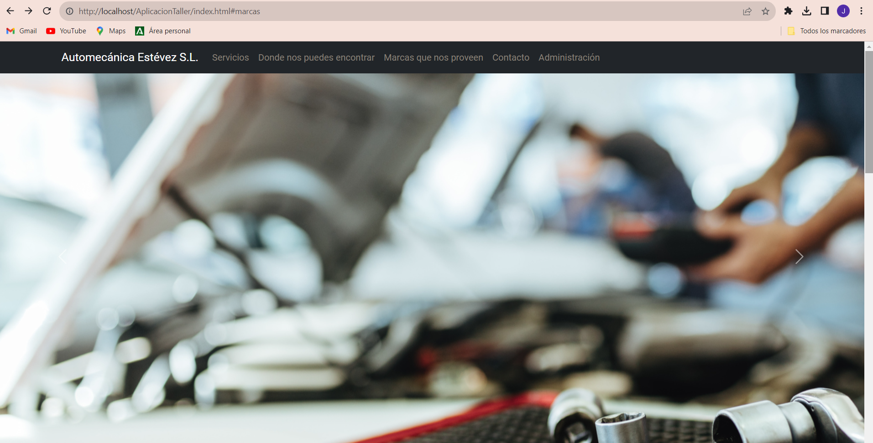
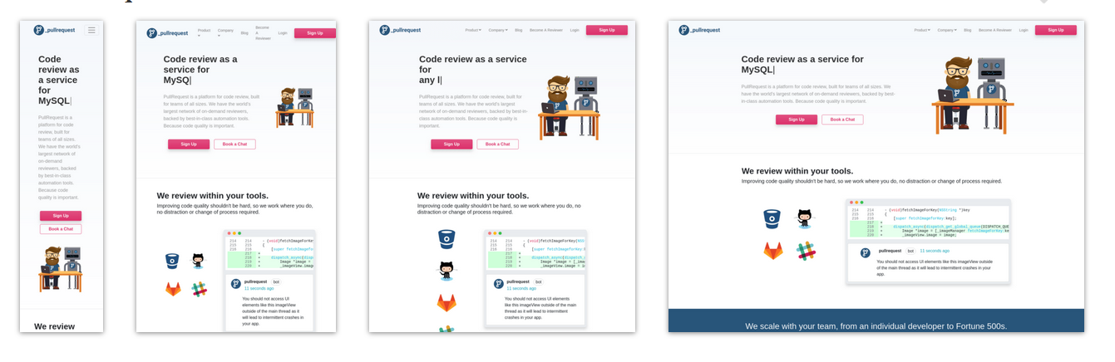
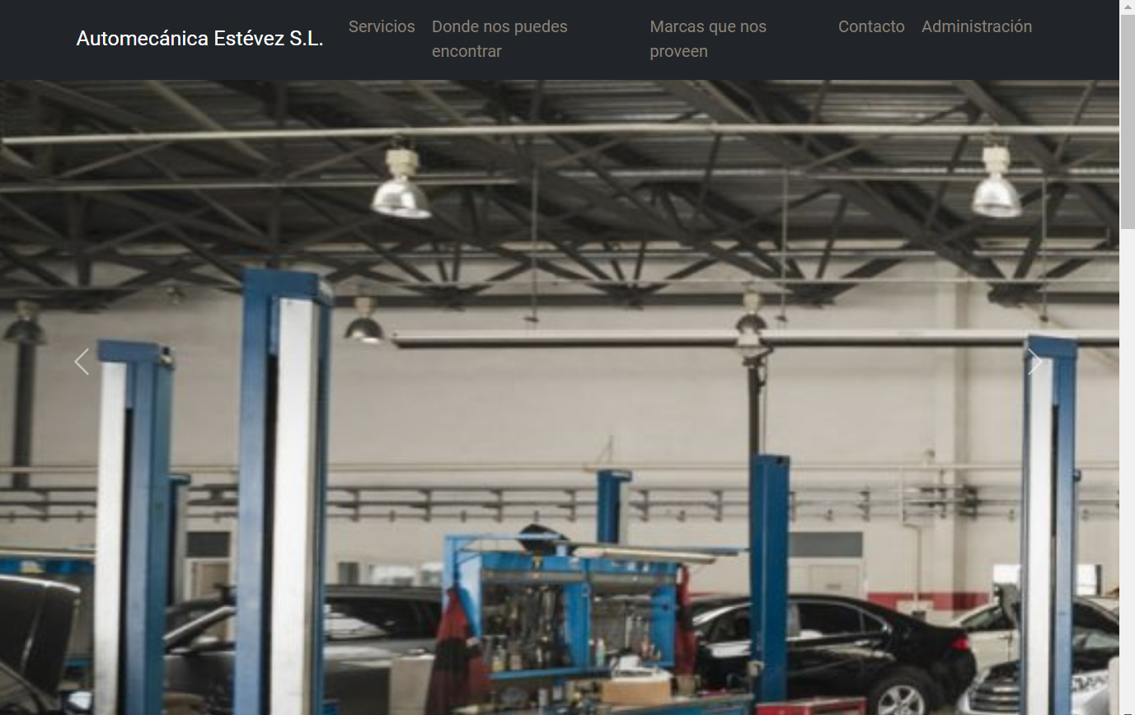
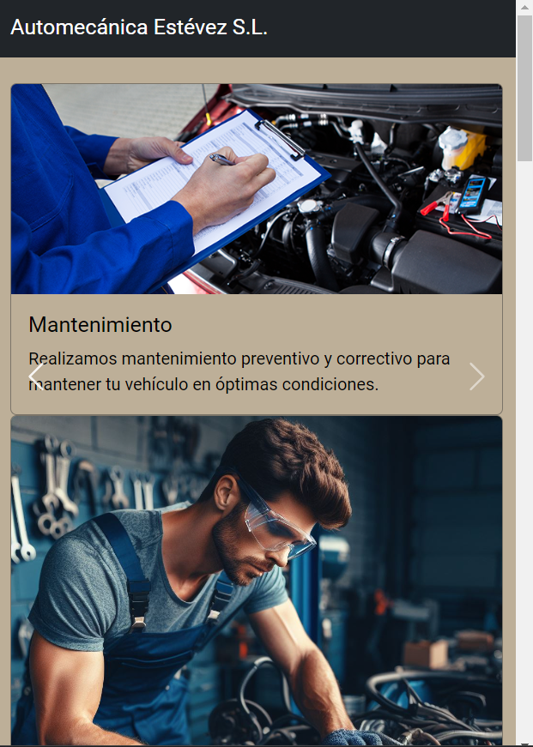
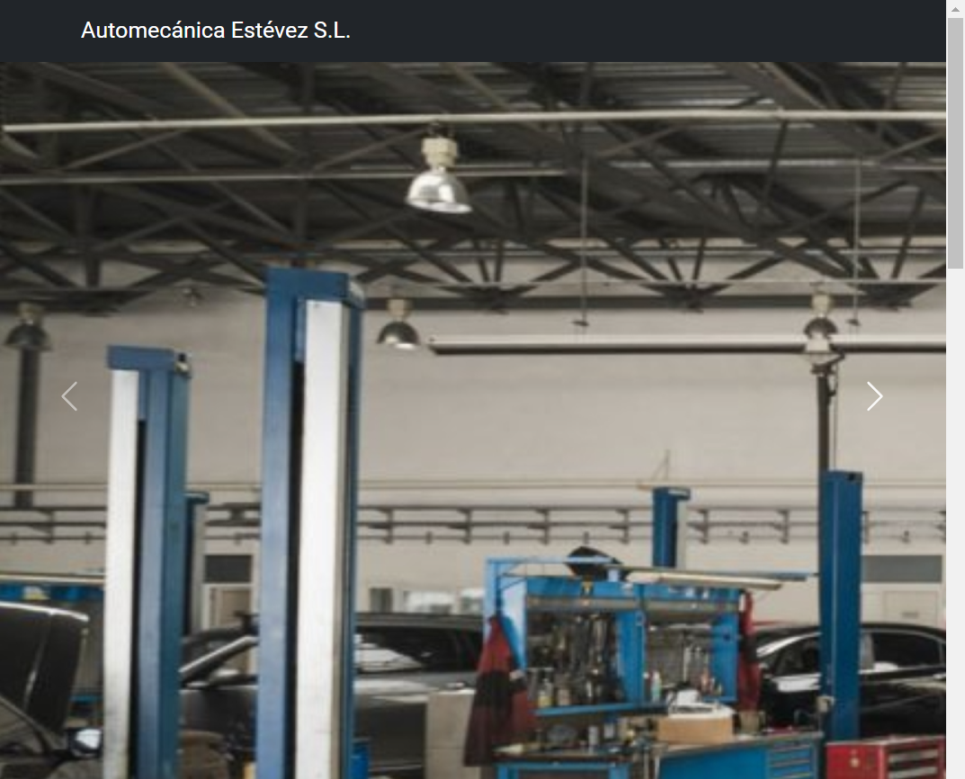
Responsive Web Desing

Slide 6
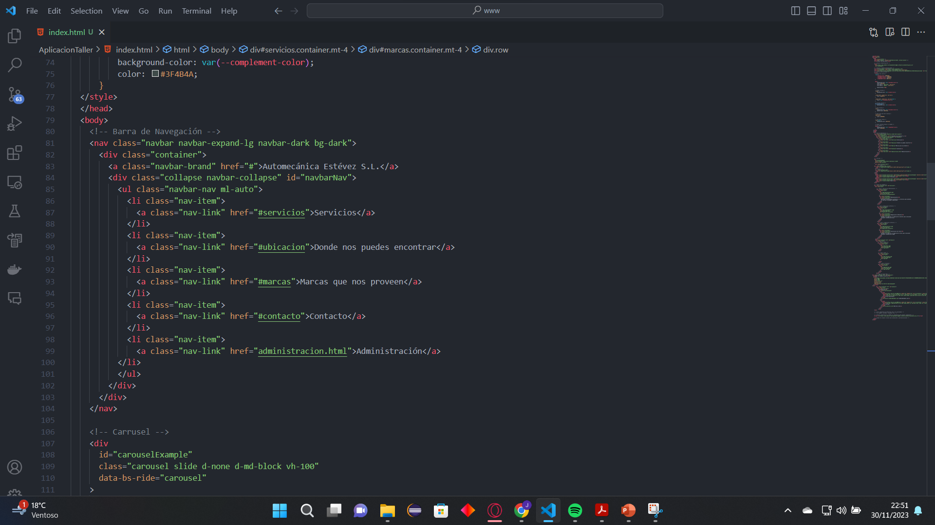
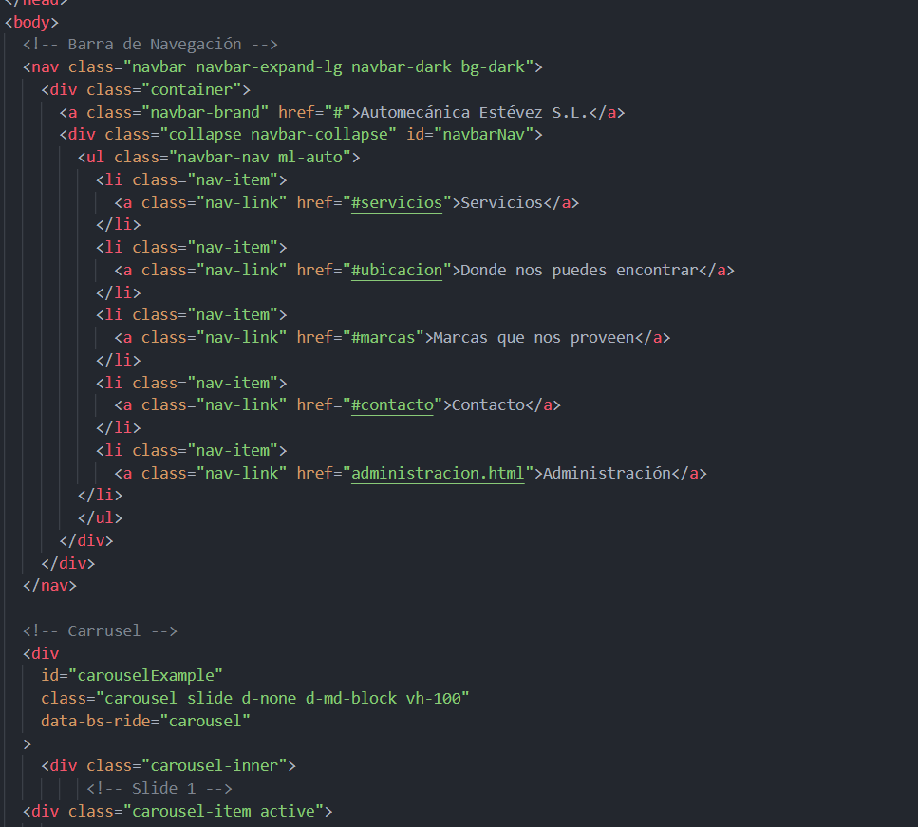
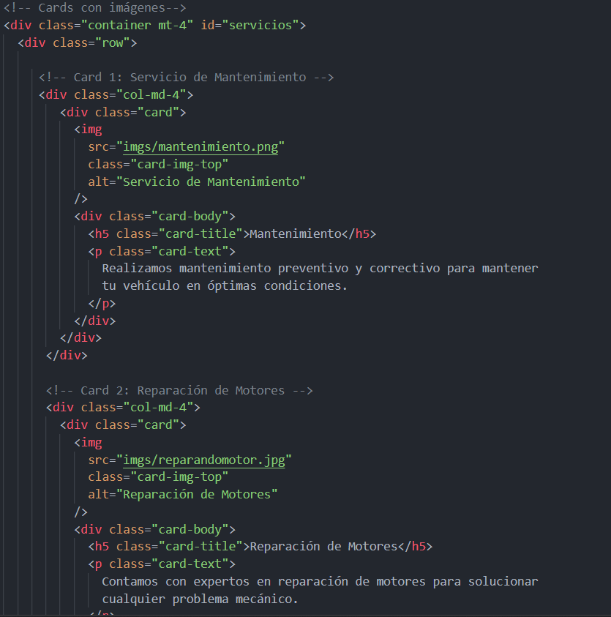
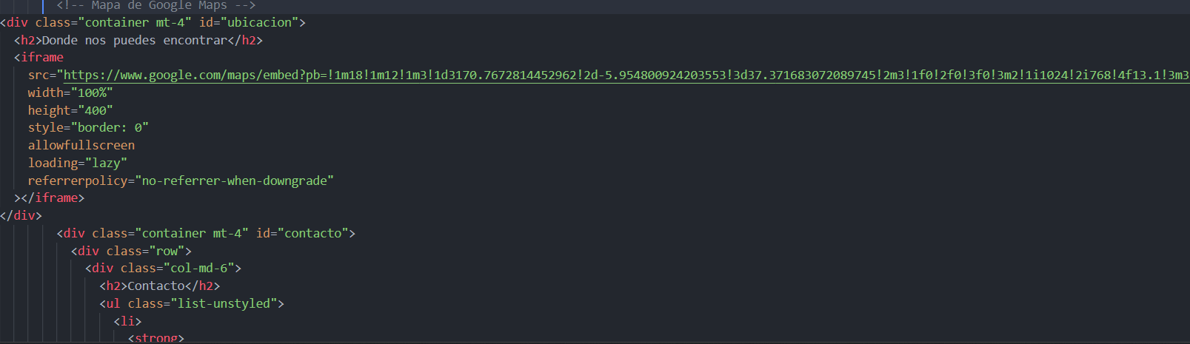
Componentes Bootstrap
Capturas de los componentes Bootstrap utilizados

Slide 7
GitHub
Enlace a GitHub

Slide 8
Alojamiento web
Enlace al alojamiento web

